Slide 1
Introduccion a Mongo Db
Instructor:
Carlos Daniel Gomez Daza

Slide 2
¿Qué es MongoDB?
MongoDB es un sistema de base de datos NoSQL (base de datos de documentos) y de código abierto.
MongoDB guarda estructuras de datos BSON con un esquema dinámico, haciendo que la integración de los datos en ciertas aplicaciones sea más fácil y rápida.
MongoDB es una base de datos adecuada para ser puesta en producción y cuenta con múltiples funcionalidades.
MongoDB es muy utilizada en la industria,​ contando con implementaciones en empresas como MTV Network, Craigslist,​ Foursquare, etc.
El código fuente de MongoDB está disponible para los sistemas operativos Windows, GNU/Linux, OS X y Solaris.

Slide 3
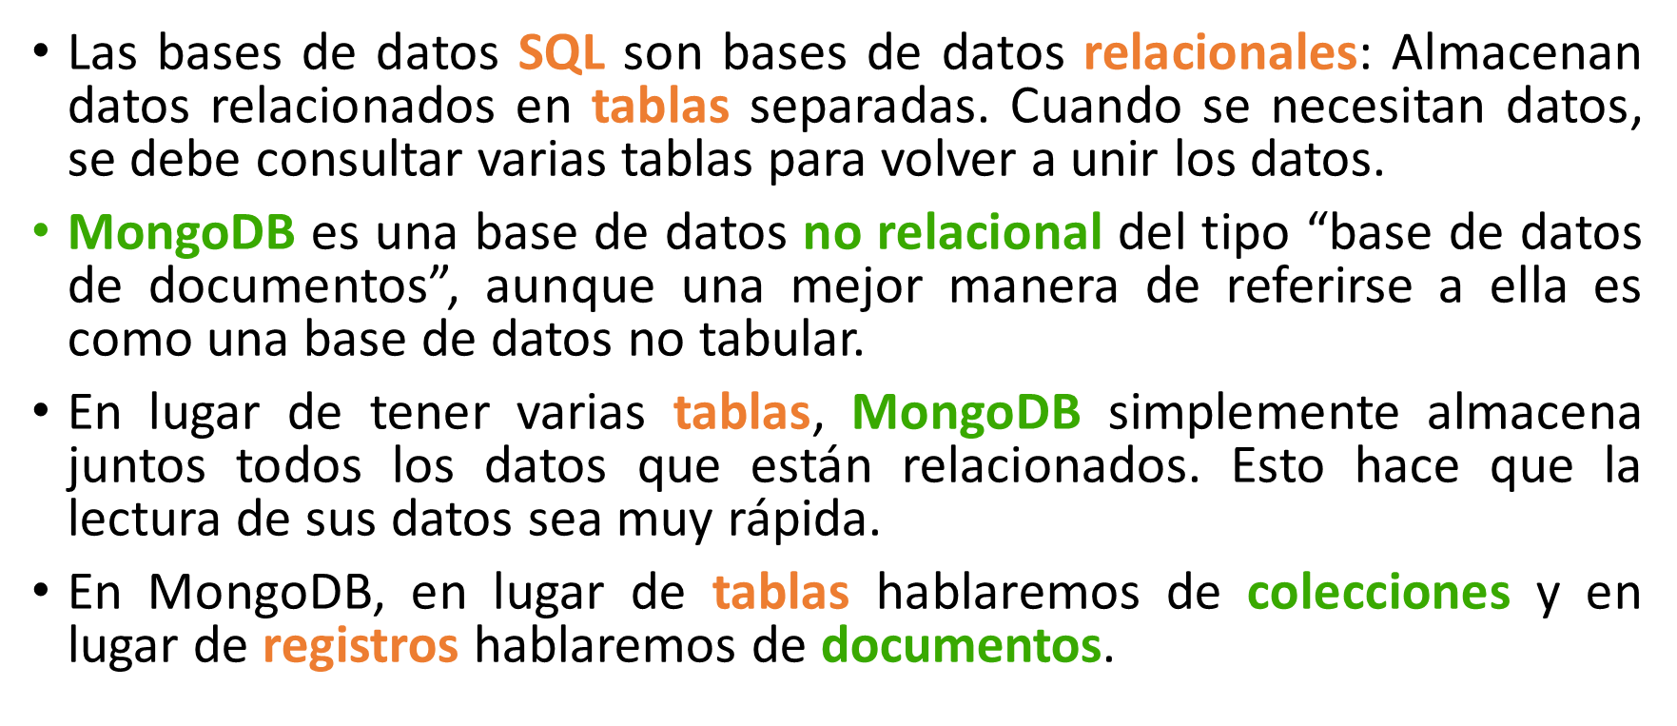
Bases de datos SQL vs bases de datos de documentos

Slide 4
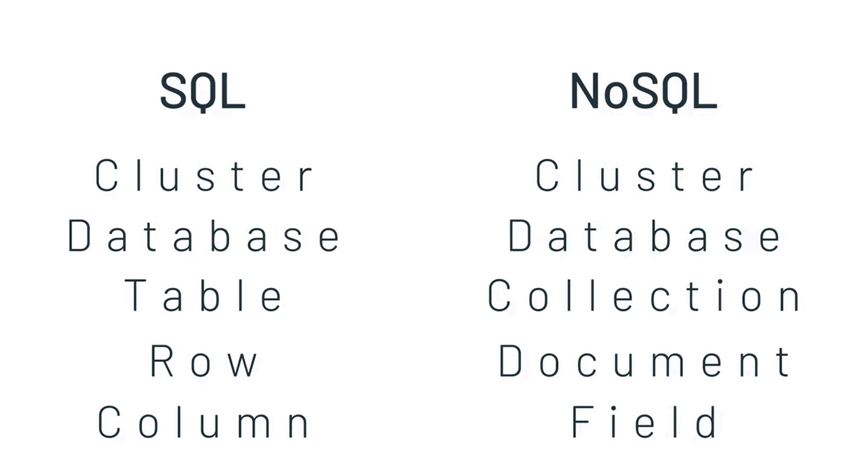
Diferencias de BD

Slide 5
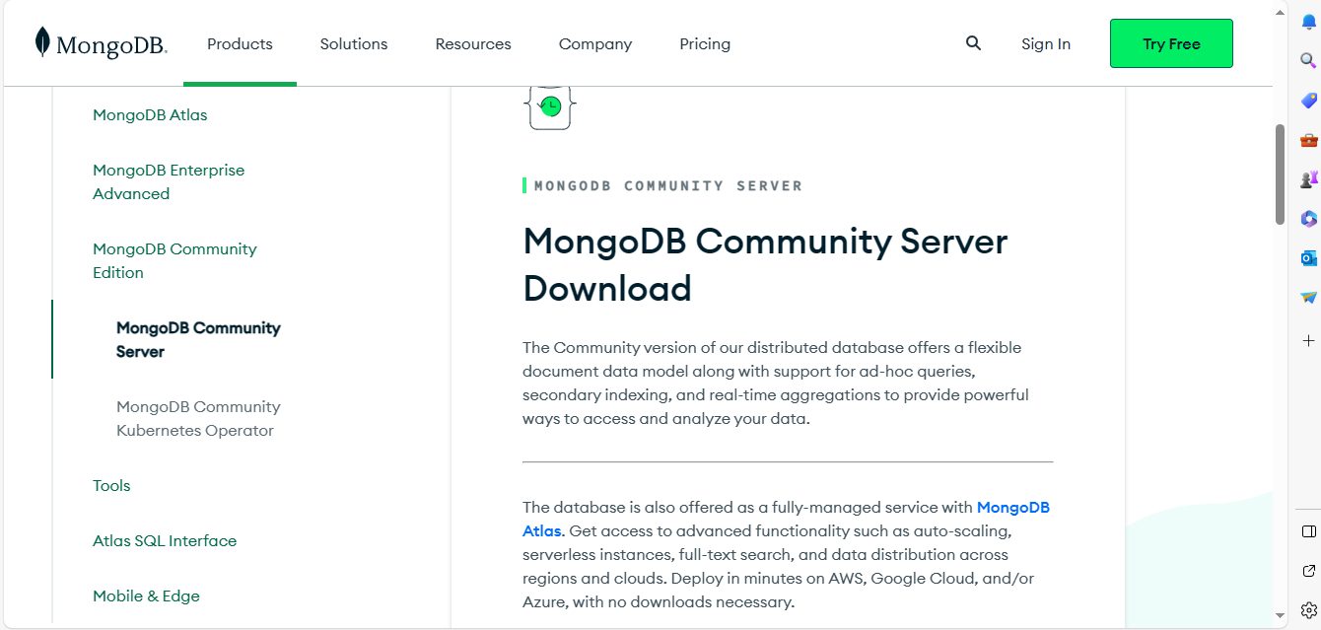
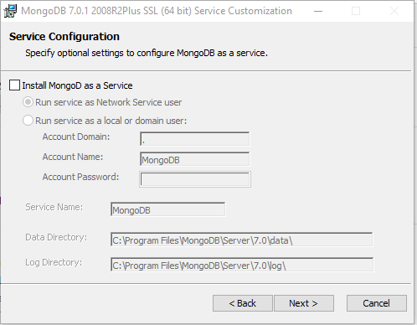
Instalacion de MongoDb(Local)
Ingresar a la pagina de mongo dd y descagar mongo db community server: Download MongoDB Community Server | MongoDB
Instalar y seguir con los siguientes pasos.
Quitar la casilla de verificacion como servicio(Instalar MongoDB como servicio). En caso de se quiera instalar Mongo db como servicio dejarla por defecto,
Reiniciar automaticamente despues de la instalacion

Slide 6
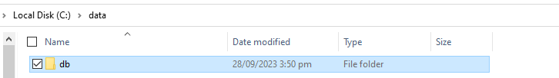
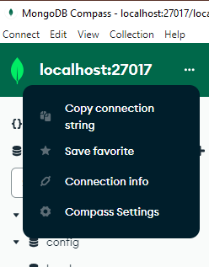
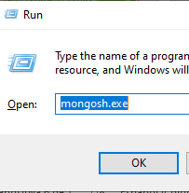
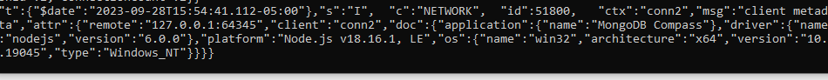
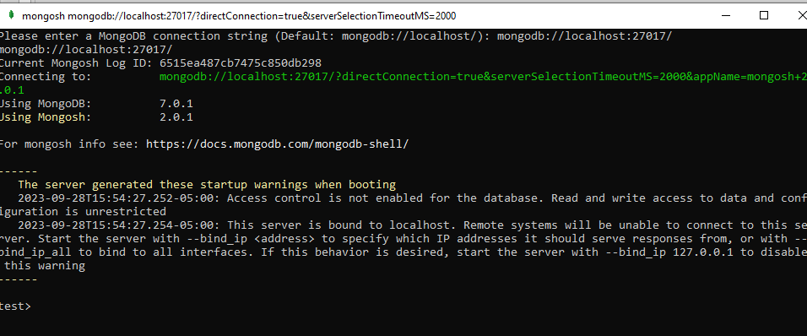
Instalacion de MongoDb(Local)
5. Ir Disco Local C: Crear una carpeta data/db .
6. Ir a program files/Mongo Db/Server/7.0/Bin/Mongod.exe y ejecutar el programa.
7. Descargar e instalar MongoH desde la siguiente url: MongoDB Shell Download | MongoDB
8. Ejecutar mongoh desde cmd(Windows+R, escribir mongoh.exe)
9. Agregar la cadena de conexion de MongoDb Compass y pegarla en mongoh.exe(paso 8).

Slide 7
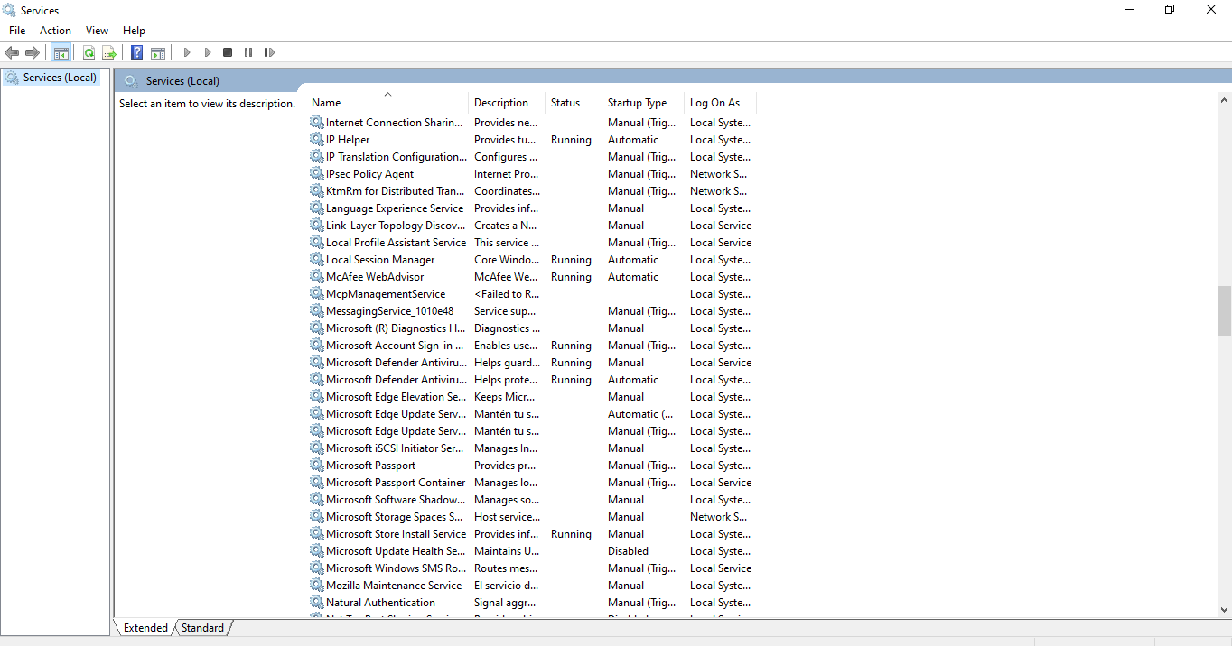
Instalacion de MongoDb(Local)
En caso de haber instalado Mongo DB como servicio, debe hacer los siguienes pasos:
Ir al menu de inicio, buscar servicios, buscar Mongo db Server e Iniciar los Servicios.
Instalar Mongoh(Paso 7,8,9 de la diapositiva anterior)

Slide 8
Instalacion de MongoDb(Atlas)
Crear una cuenta en Mongo Atlas
https://www.youtube.com/watch?v=YeFEli8IXDg
2. Crear un cluster
https://www.youtube.com/watch?v=EjQfQBf0oCw

Slide 9
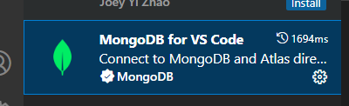
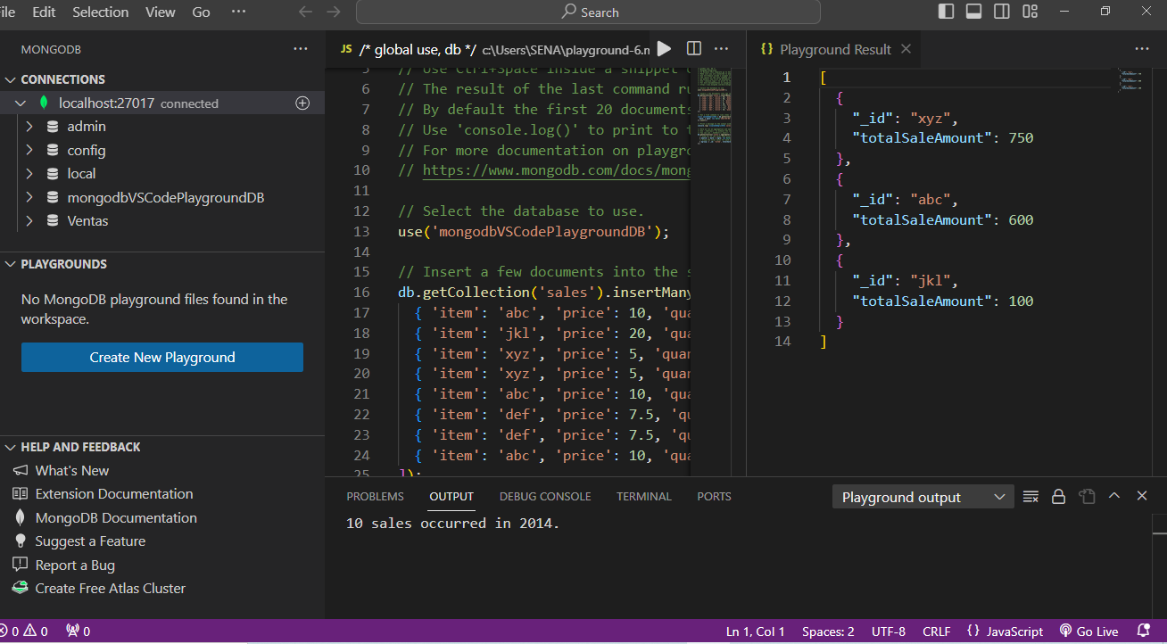
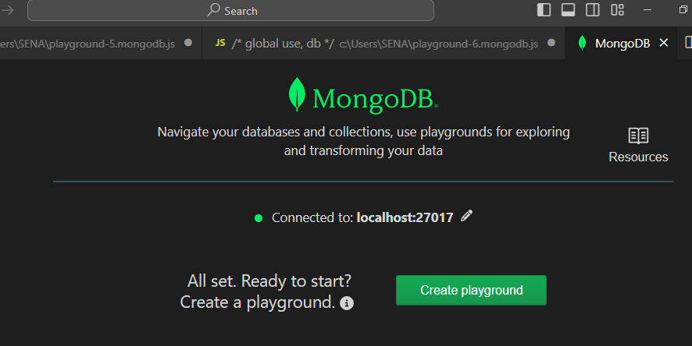
Instalacion de extension Mongo VS CODE
Abrir VS Code
Buscar Extension MongoDB for VS Code
Instalar extension
Conectar cadena de conexion de MongoDb Compass
Crear PlayGround
Ejecutar Playground

Slide 10


